Slide 1

2007

Slide 2


О компании
Торговые марки TECHNOLUX и ЛайтЛюкс,
производимые на заводе «Рекорд» в г. Александров,
принадлежат компании «ОМТЕК».
www.technolux.info

Slide 3
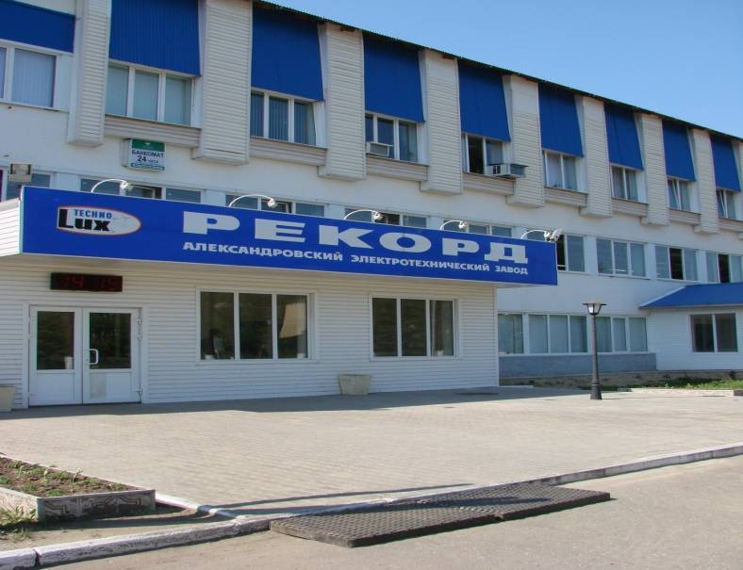
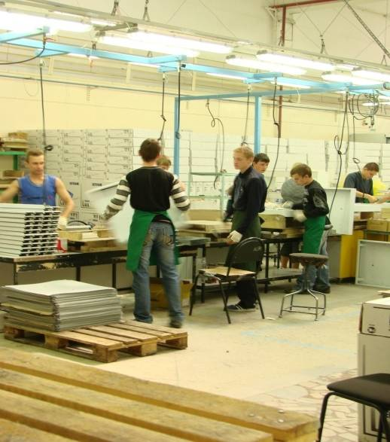
О компании
Марка “TechnoLux” представлена на российском рынке
с 1995 года .
В 2011 году на производстве компании
занято более 700 человек .
www.technolux.info

Slide 4
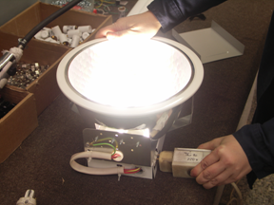
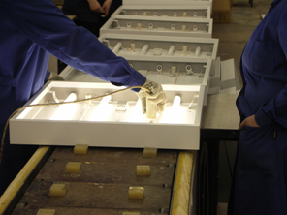
О компании
Отличительной особенностью процесса
производства в компании является действующий
принцип многоступенчатого контроля качества
www.technolux.info

Slide 5
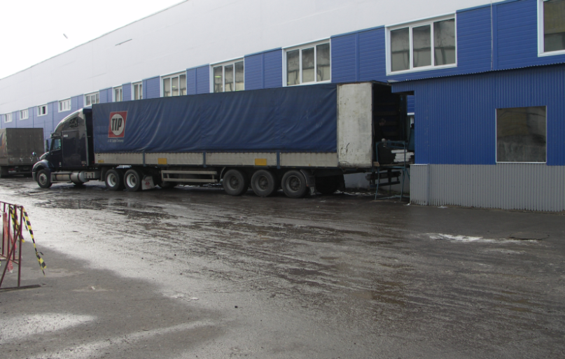
О компании
Мы предлагаем:
Оптимальный срок исполнения заказа
Гибкие условия доставки
Качественную упаковку
Гарантию производителя
www.technolux.info

Slide 6






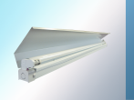

Продукция
Модельный ряд
Встраиваемые светильники
Накладные светильники
Светильники излучающие вниз
  Встраиваемые под КЛЛ
  Накладные под КЛЛ
  Встраиваемые под компактные МГЛ
Пылевлагозащищенные светильники
Промышленные светильники
Аварийные светильники/
эвакуационные указатели
www.technolux.info

Slide 7
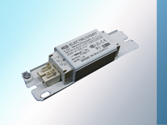

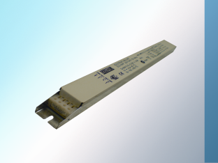


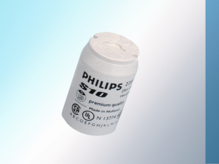
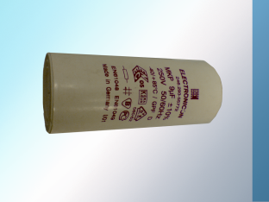


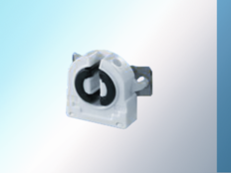

Продукция
Используемая комплектация
www.technolux.info

Slide 8
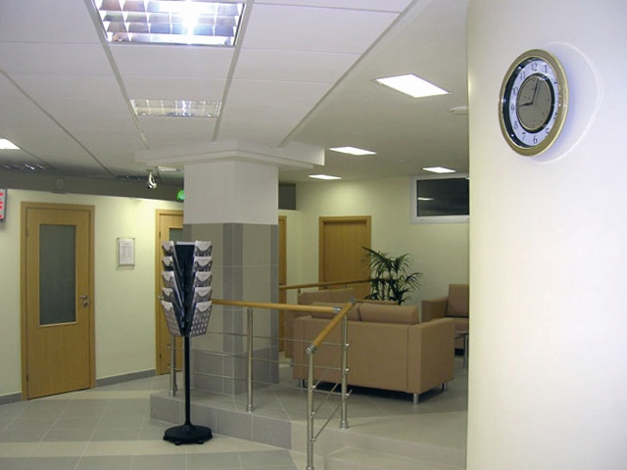
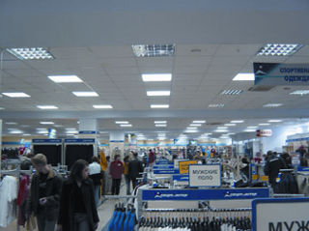
Продукция
www.technolux.info

Slide 9

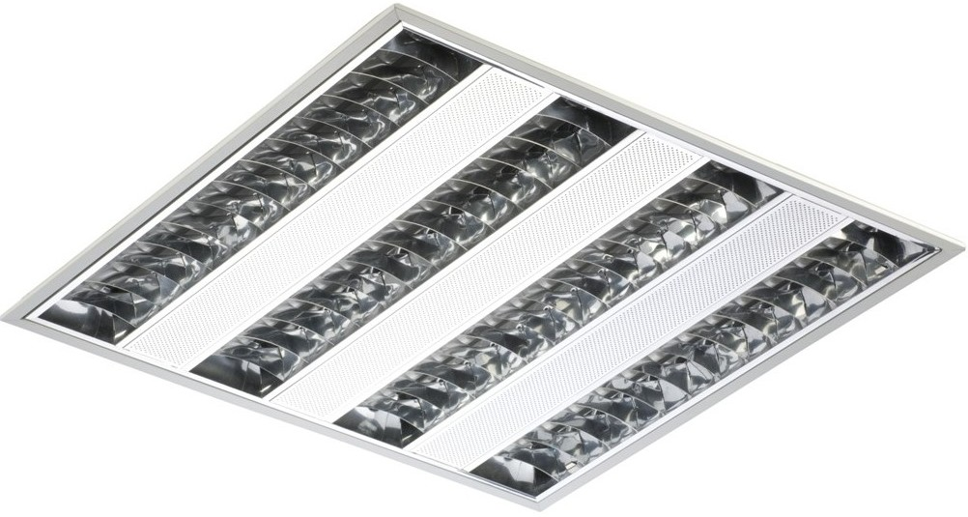
Оптические системы для ламп Т5
www.technoluxtm.ru

Slide 10
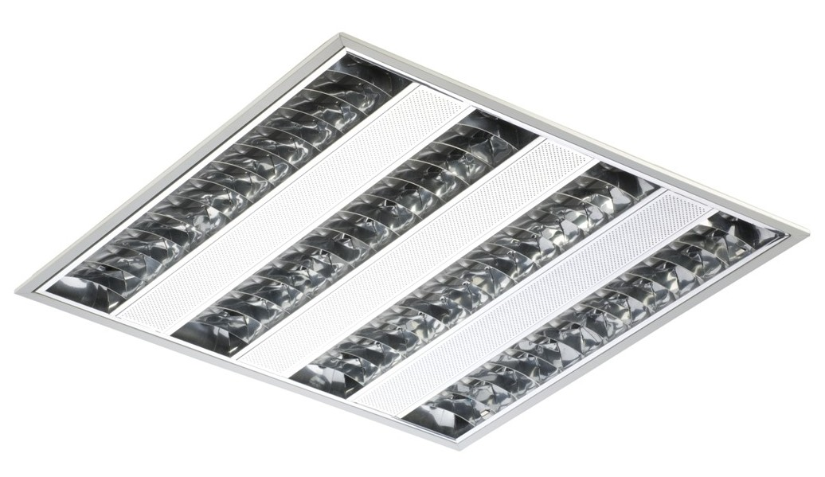
Продукция
Встраиваемые светильники
Встраиваемые светильники под лампу Т5 для потолков типа Армстронг
TLC414 S/ TLC 414 RD/TLC424 S
www.technoluxtm.ru

Slide 11
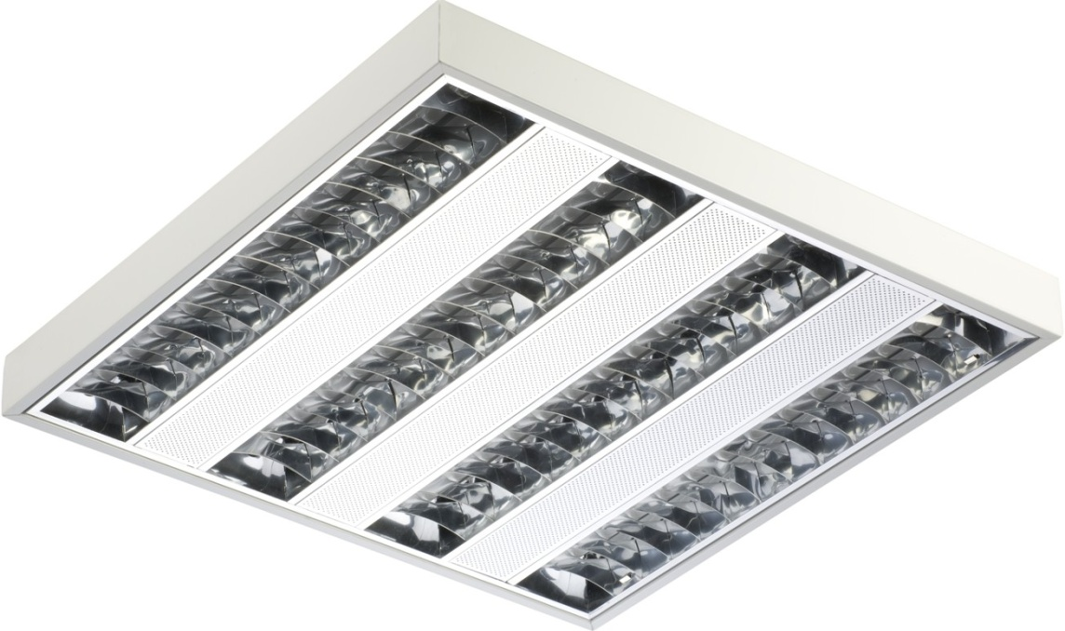
Продукция
Накладные светильники
Накладные светильники под лампу Т5
TL414 S/ TL424 S/ TL254 PC
Возможна установка в потолки со стандартным модулем размером 600х600мм, с видимыми направляющими Т24 или Т15
www.technoluxtm.ru

Slide 12
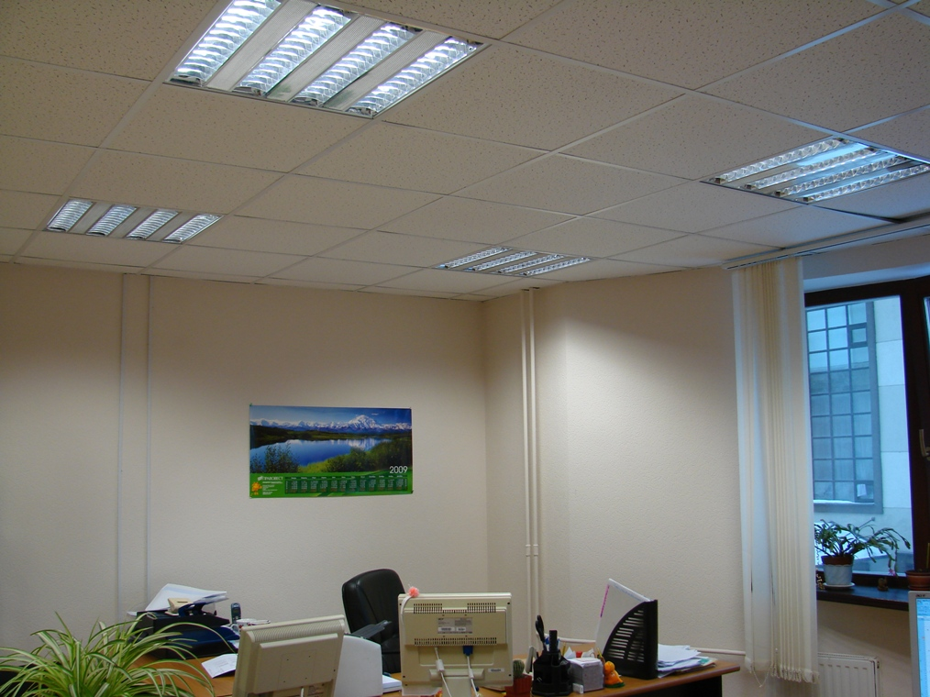
Офисное освещение
www.technolux.info

Slide 13
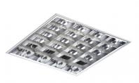
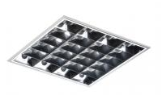
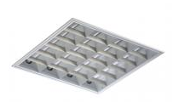
Оптические системы для ламп Т8
TLC (зеркальный растр)
TLC P2 (зеркальный растр «парабола»)
TLC W (белый растр)
www.technolux.info

Slide 14
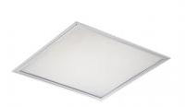
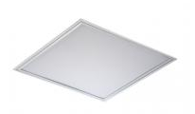
Оптические системы для ламп Т8
TLC OL (опал)
TLC CL (призма)
www.technolux.info

Slide 15

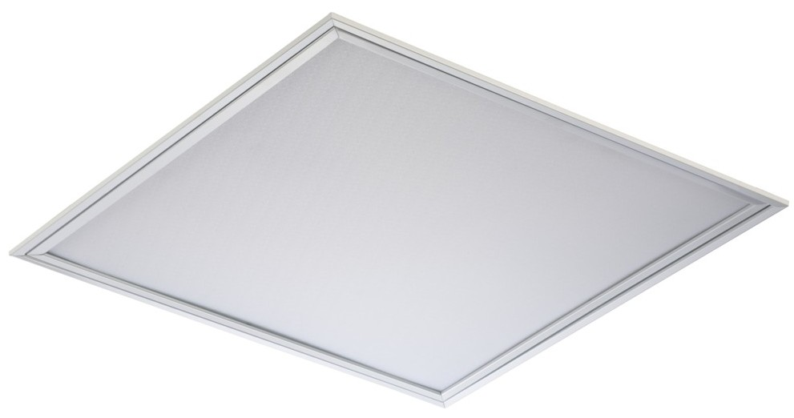
Светодиодные светильники
TLCS28 LED CL
www.technoluxtm.ru

Slide 16
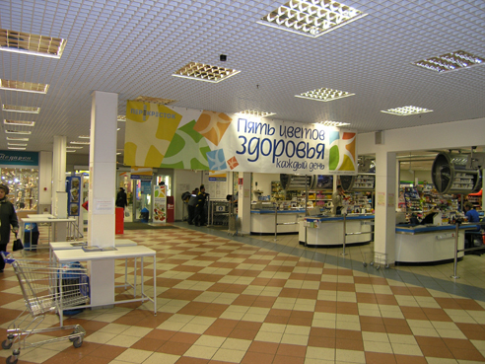
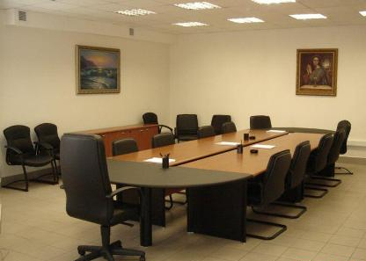
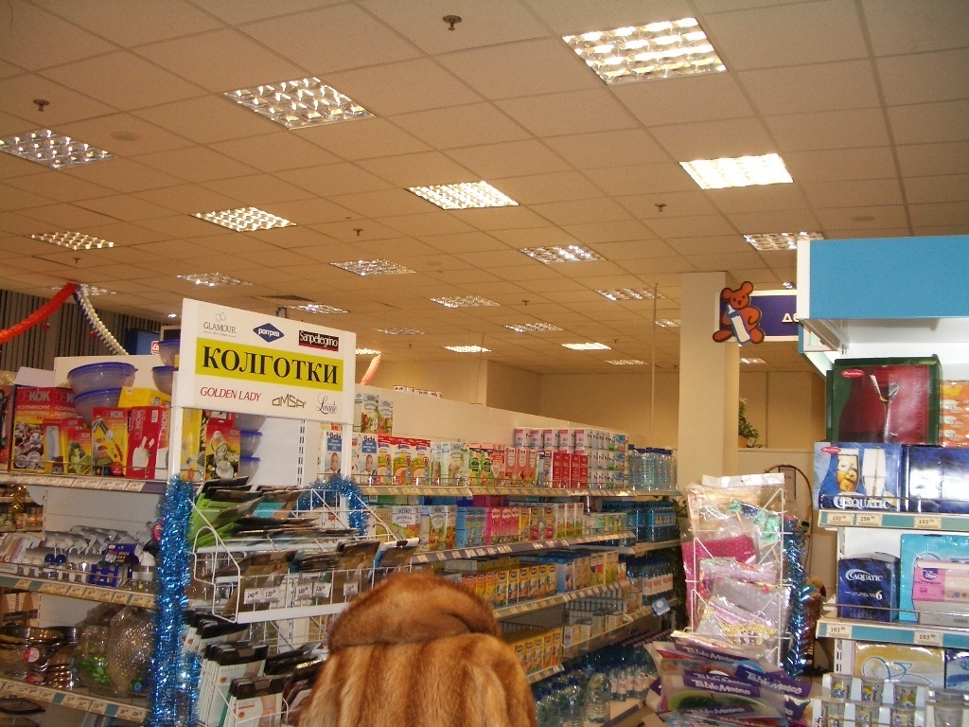
Встраиваемые светильники
www.technolux.info

Slide 17

Освещение торговых залов
www.technoluxtm.ru

Slide 18
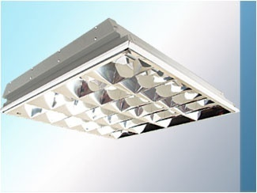
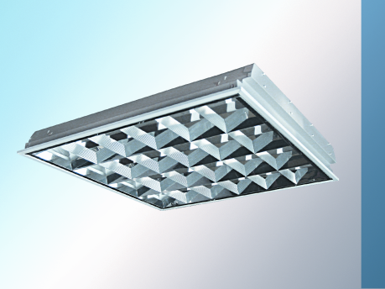
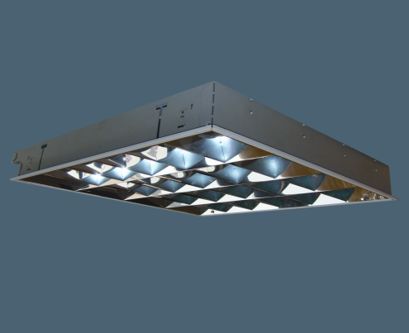
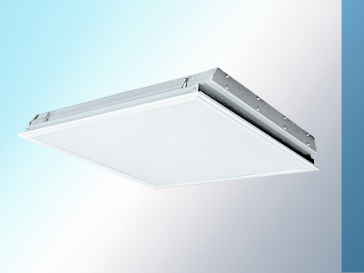
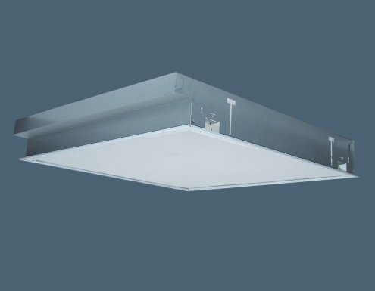
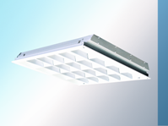
Продукция
Встраиваемые светильники
Встраиваемые светильники под лампу Т8 для потолков типа Армстронг и Грильято
TLC218 / TLC236/ TLC418 /TLA418 /TLC436/
TLGR418
TLC418 P2 /
TLGR418 P2
TLC218OL/ TLC236OL/ TLC418 OL /
TLA418 OL/ TLC436OL/TLGR418 OL
то же с CL
TLC418 W/ TLA418 W
www.technolux.info

Slide 19
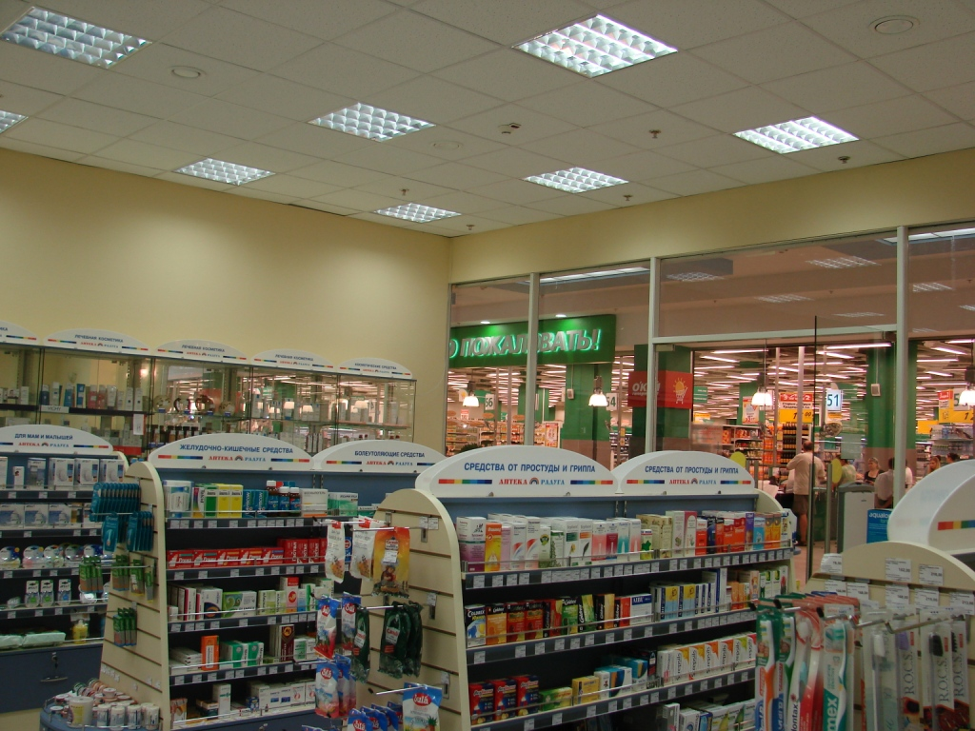
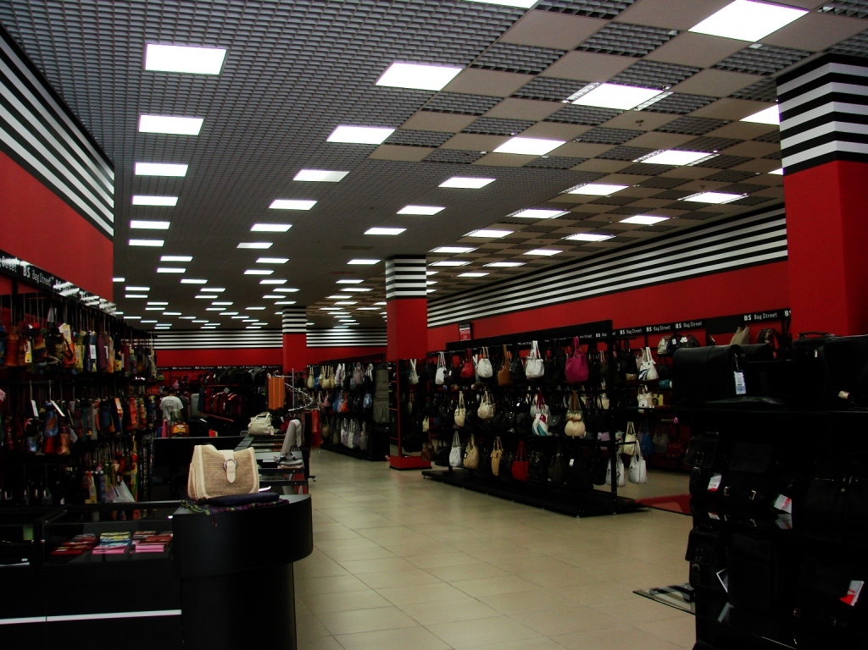
Встраиваемые светильники
www.technolux.info

Slide 20
Установка светильника в потолок Грильято
● Установить элементы подвеса на заранее подготовленные крюки в потолке
www.technolux.info

Slide 21
Установка светильника в потолок Грильято
● В ячейку потолка размером 600 х600 мм установить световой прибор и закрепить в отверстиях на торцевых стенках светильника элементы подвеса
www.technolux.info

Slide 22
Установка светильника в потолок Грильято
● Отрегулировать длину подвеса так, чтобы плоскость светильника совпадала с плоскостью подвесного потолка (элементы подвеса регулировать, сжимая пружину)
www.technolux.info

Slide 23
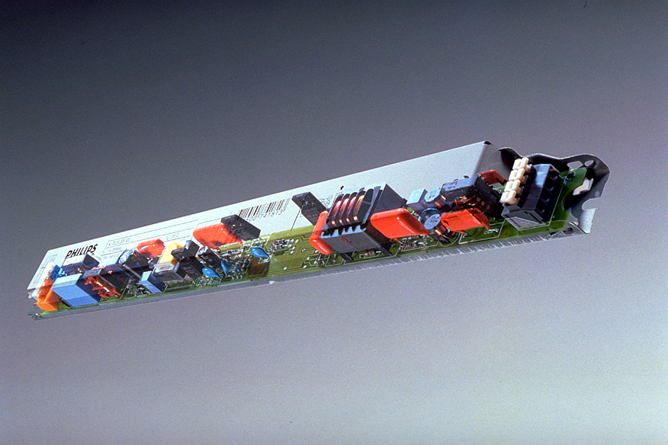
ЭЛЕКТРОННЫЙ
ПРА
30-и процентное уменьшение потерь электроэнергии

Slide 24

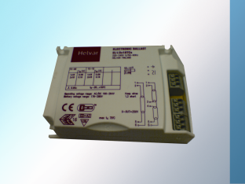
Продукция
Преимущества использования ЭПРА
Устранение мигания ламп при включении
Снижение коэффициента пульсации светового потока
Рабочая частота ЭПРА лежит в диапазоне 25-45 кГц, что делает его работу бесшумной
Уменьшение веса светового прибора
Автоматическое отключение ЭПРА при выходе ламп из строя
Увеличение срока службы ламп
Экономия электроэнергии (электронное управление световым потоком)
www.technolux.info

Slide 25
Способы регулирования светового потока лампы
Аналоговая регулировка
Регулировка осуществляется посредством подачи управляющего сигнала от 1 до 10 В от отдельного блока управления.
Touch and Dim – регулировка осуществляется с помощью выключателя без фиксации, по времени нажатия на выключатель.
Цифровая регулировка
Наличие специального блока управления по протоколу DALI. Автоматическое регулирование освещенности – максимальная экономия электроэнергии.
www.technolux.info

Slide 26
Техническая информация
Таблица электротехнических и светотехнических параметров светильников ТМ Технолюкс с зеркальным растром.
Светильник | TLC418 | TLC418 ECO | TLC418 EL
Применяемый ПРА | Электромагнитный ПРА | ЭПРА | ЭПРА
Класс энергопотребления (EEI) | В2 | A3 | A2
Общая потребляемая мощность, Вт | 90 | 72 | 69
Средний срок службы ламп, ч | 12000 | >15000 | 20000
Коэффициент пульсаций светового потока, % | 35-40 | 5-7 | < 5
Коэффициент мощности (Cos ф) | > 0,85 | > 0,95 | 0,98
Соотношение стоимости | 1 | 1 | 1,27
www.technolux.info

Slide 27
Техническая информация
 | Энергетическая классификация ЭПРА и ПРА (Вт)
Мощность лампы, 50Гц (Вт) | Мощность лампы, ВЧ (Вт) | A1 | A2 | A3 | B1 | B2 | C | D
18 | 16 | 10,5 | 19 | 21 | 24 | 26 | 28 | > 28
36 | 32 | 19 | 36 | 38 | 41 | 43 | 45 | > 45
58 | 50 | 29,5 | 55 | 59 | 64 | 67 | 70 | > 70
www.technolux.info

Slide 28
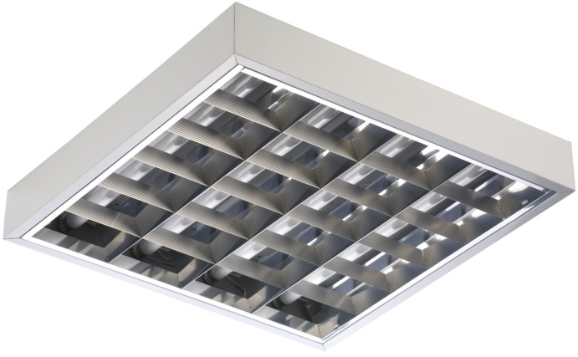
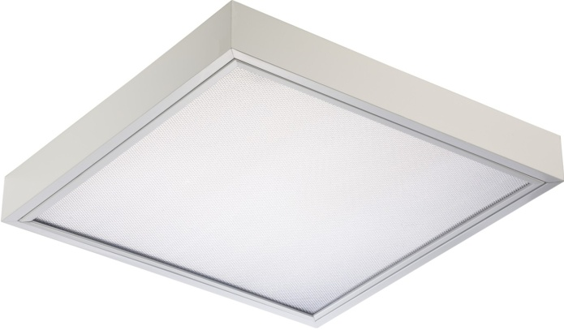
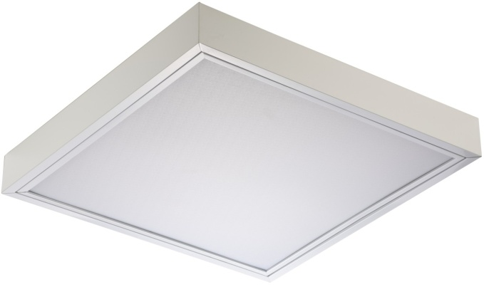
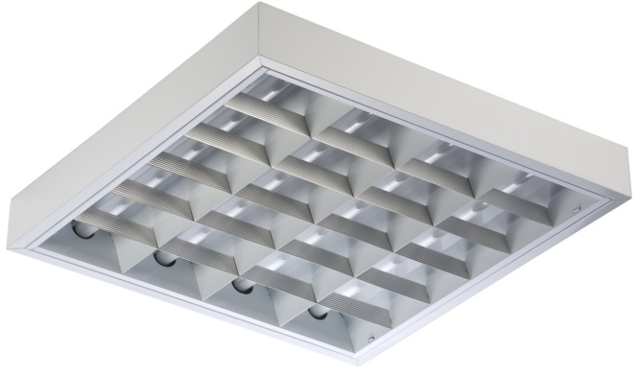
Продукция
Накладные светильники
Накладные светильники под лампу Т8
TL218 -1/ TL236-1/ TL418-1/ TL 436-1
TL218CL / TL236CL / TL418CL / TL 436 CL
TL218OL / TL236OL / TL418OL / TL 436 OL
TL218W / TL236W / TL418W /
TL436 W
www.technoluxtm.ru

Slide 29
Продукция
Расшифровка условных обозначений
        Растр «Классика» в TLC218, TLC418
        1 – Зеркальный растр
        OL – Опаловый рассеиватель
        CL – Призматический рассеиватель
        Р2 – Двойной параболический растр
        W – Белый растр
        EL – Светильник с ЭПРА EEI A2
        ECO – Светильник с ЭПРА EEI A3
        EM – Светильник с блоком аварийного питания
www.technolux.info

Slide 30
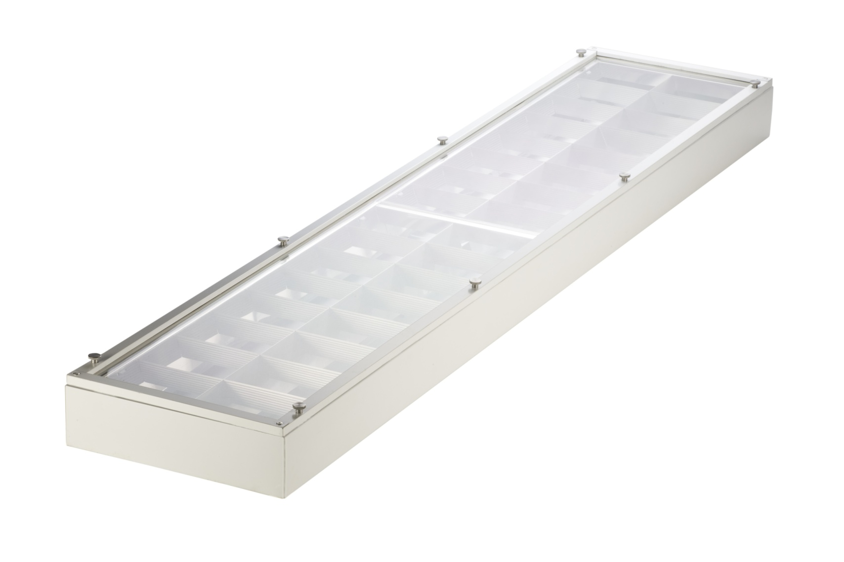

Освещение спортивных залов
TL254A1 PC
www.technolux.info

Slide 31
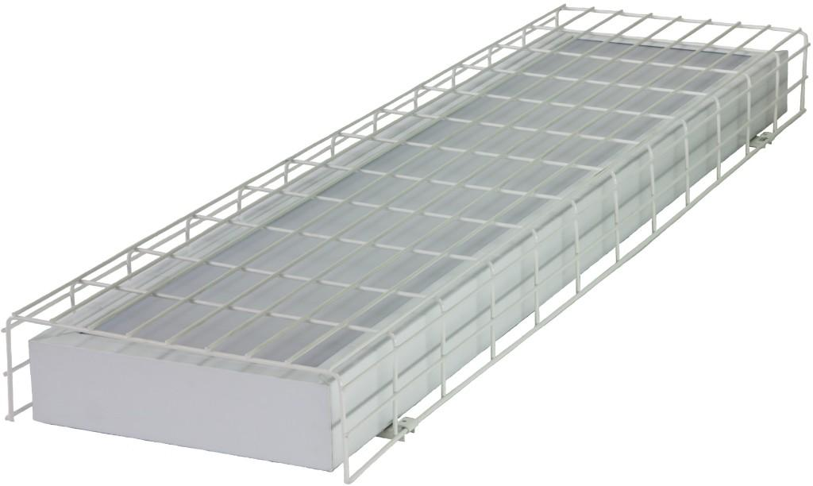
Освещение спортивных залов
TL SPORT
www.technolux.info

Slide 32
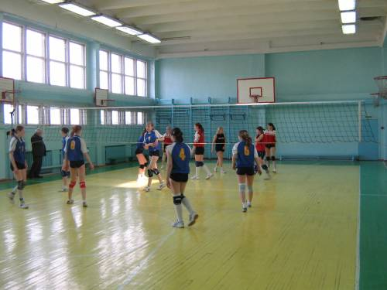
Освещение спортивных залов
www.technolux.info

Slide 33
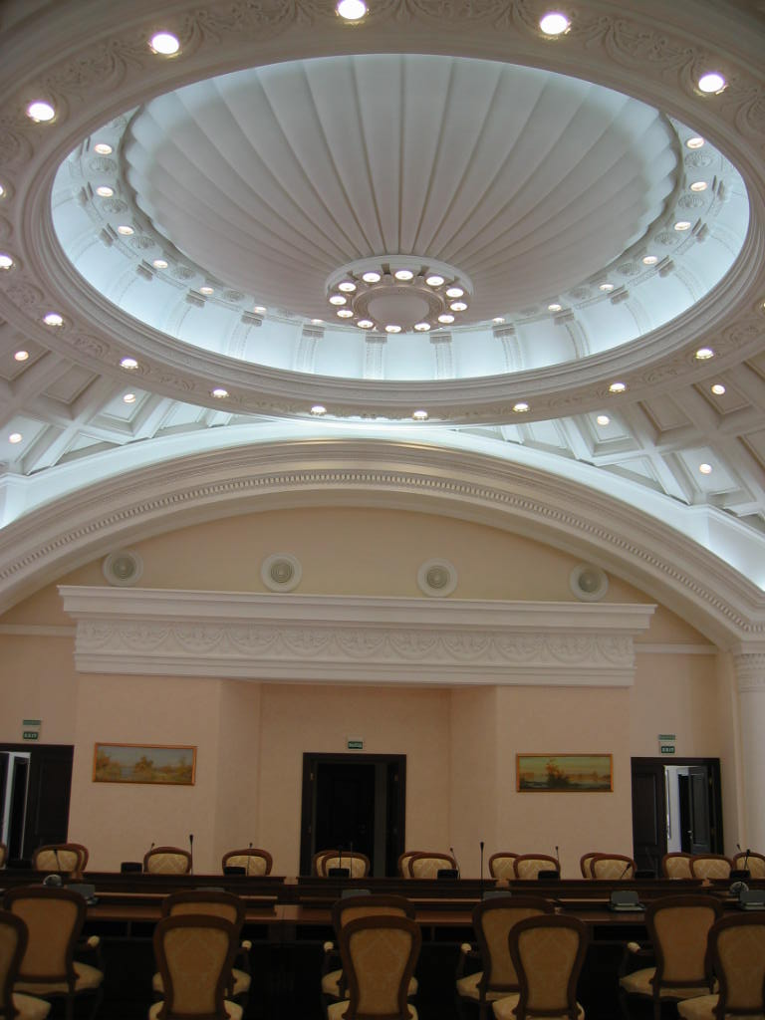
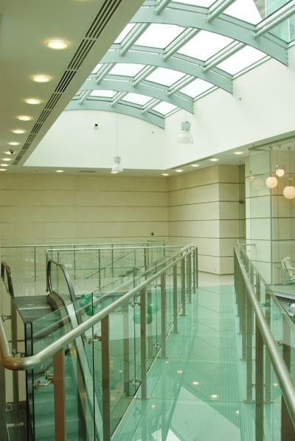
Продукция
Светильники излучающие вниз
www.technolux.info

Slide 34
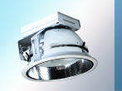
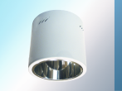
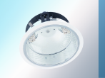
Продукция
Светильники излучающие вниз
    Встраиваемые для компактных люминесцентных ламп
    Накладные для компактных люминесцентных ламп
    Встраиваемые для компактных металлогалогенных ламп
www.technolux.info

Slide 35
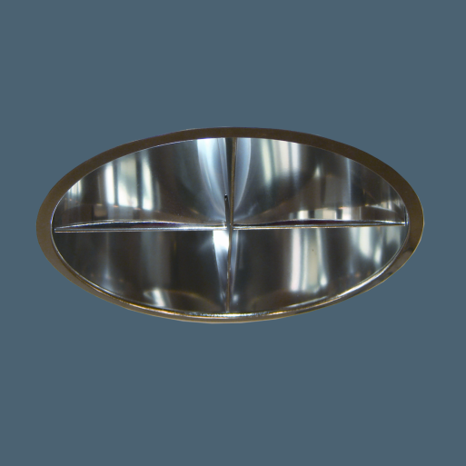
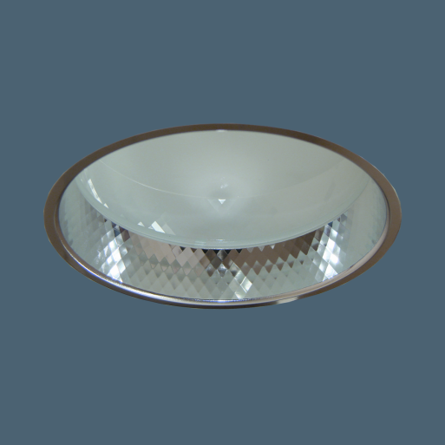




Оптические системы Downlight
www.technolux.info

Slide 36






Продукция
Светильники излучающие вниз
    Встраиваемые для компактных люминесцентных ламп
TL06W-01 2x13w(18w)
TL08W-01 2x18w(26w,32w,42w)
TL10W-01 2x18w(26w,32w,42w,57w)
TL06W-02 1x13w,2x13w(18w)
TL08W-02 2x18w(26w,32w,42w)
TL10W-02 2x18w(26w,32w,42w,57w)
TL06W-03 2x13w(18w)
TL08W-03 2x18w(26w,32w,42w)
TL10W-03 2x18w(26w,32w,42w,57w)
TL06W-04 2x13w(18w)
TL08W-04 2x18w(26w,32w,42w)
TL10W-04 2x18w(26w,32w,42w)
TL06W-05 1x13w(18w)
TL08W-05 2x18w(26w,32w)
TL10W-05 2x18w(26w,32w,42w)
TL20W-03 2x13w(18w,26w,32w)
www.technolux.info

Slide 37

Светильники «излучающие вниз»
IP44/IP20
TL06W-02 (03)
TL08W-02 (03)
TL10W-02 (03)
www.technolux.info

Slide 38


Светильники «излучающие вниз»
TL06W-04
TL08W-04
TL10W-04
www.technolux.info

Slide 39





Продукция
Светильники излучающие вниз
    Встраиваемые для компактных люминесцентных ламп
    с цоколем Е27
TL06W-01 2xЕ27
TL08W-01 2xЕ27
TL10W-01 2xЕ27
TL06W-02 2xЕ27(1хЕ27)
TL08W-02 2xЕ27
TL10W-02 2xЕ27
TL06W-03 2xЕ27
TL08W-03 2xЕ27
TL10W-03 2xЕ27
TL06W-04 2xЕ27
TL08W-04 2xЕ27
TL10W-04 2xЕ27
TL06W-05 2xЕ27
TL08W-05 2xЕ27
TL10W-05 2xЕ27
www.technolux.info

Slide 40



Светильники «излучающие вниз»
www.technolux.info

Slide 41



Продукция
Светильники излучающие вниз
    Накладные для компактных люминесцентных ламп
TLDLS08WL-05 2х18w(26w, 32w, 42w)
TLDLS08WL-01 2х18w(26w)
www.technolux.info

Slide 42





Продукция
Светильники излучающие вниз
    Встраиваемые для компактных металлогалогенных ламп
TL08WMH-01 1x70w(150w)
TL08WMH-02 70w(150w)
TL10WMH-02 70w(150w)
TL08WMH-12
1x70w(150w)
TL08WMH-13
1x70w(150w)
TL08WMH-03 70w(150w)
TL10WMH-03 70w(150w)
www.technolux.info

Slide 43

Светильники «излучающие вниз»
www.technolux.info

Slide 44

Освещение конференц-залов залов
www.technoluxtm.ru

Slide 45

Освещение высоких помещений
www.technoluxtm.ru

Slide 46

Освещение высоких помещений
www.technoluxtm.ru

Slide 47


Продукция
Светильники излучающие вниз
    Встраиваемые для компактных металлогалогенных ламп
TL20WMH-01 1x70w
TL20WMH-01 1x150w
    TL20WMH-02 1x35w
    TL20WMH-02 1x70w
www.technolux.info

Slide 48


Светильники «излучающие вниз»
www.technolux.info

Slide 49


Продукция
Пылевлагозащищенные светильники
www.technolux.info

Slide 50
Пылевлагозащищенные светильники
Основные полимеры используемые в светильниках.
Материал | Температура эксплуатации | Светопропускание | Применение
ПОЛИКАРБОНАТ (РС) | от -100°C до +125°С | 88-89% | Рассеиватели, корпуса
SAN | от -40°C до +80°С | 87% | Рассеиватели
АВС-пластик | от -40°C до +80°С | ---- | Корпуса
ПММА | от -40°C до +90°С | 92% | Рассеиватели
SAN -- сополимер стирола и акрилонитрила
ABC -- акрилонитрилбутадиенстирол
ПММА -- полиметилметакрилат
www.technolux.info

Slide 51



Продукция
Пылевлагозащищенные светильники под лампу Т8
TLWP118, TLWP136, TLWP158
TLWP218, TLWP236, TLWP258
Условные обозначения:
PS – корпус ABS + рассеиватель SAN
PC – корпус поликарбонат + рассеиватель поликарбонат
R – внутренний зеркальный отражатель
EL – ЭПРА EEI A2
ECO – ЭПРА EEI A3
ECP – ЭПРА EEI A3 (Россия)
(TLWP 236 PS ECP, TLWP 236 PC R EL )
www.technolux.info

Slide 52
Продукция
Пылевлагозащищенные светильники под лампу Т5
Пылевлагозащищенные
светильники
TLWP 114, 124, 128, 135, 149, 154, 180
TLWP 214, 224, 228, 235, 249, 254, 280
www.technolux.info

Slide 53


Пылевлагозащищенные светильники
www.technolux.info

Slide 54



Продукция
Промышленные светильники
TLGP 136 S / TLGP 236 S
TLGP 158 S / TLGP 258 S
TLGP 118 / TLGP 136 / TLGP 158
TLGP 218 / TLGP 236 / TLGP 258
TLGP 136 A / TLGP 236 A
TLGP 158 A / TLGP 258 A
Под Т5 лампу: TLGP214, 224, 228, 235, 249, 254, 280
www.technolux.info

Slide 55

Освещение школьных досок
www.technolux.info

Slide 56

Освещение школьных досок
www.technolux.info

Slide 57


Техническая информация
www.technolux.info

Slide 58



Техническая информация
www.technolux.info

Slide 59

Техническая информация
www.technolux.info

Slide 60


Продукция
www.technolux.info

Slide 61






Продукция
Аварийные светильники/ эвакуационные указатели
TL EM 01-1
TL EM 01-2
TL EM 02-2
Варианты указателей
С11
С12
С13
С14
www.technolux.info

Slide 62

Освещение школьных помещений
Рассеиватель – экструдированный
светостабилизированный полистирол
TLPL под Т5 лампу: 114, 124, 128, 135, 149, 154, 180
214, 224, 228, 235, 249, 254, 280
TLPL под Т8 лампу: 118, 136, 158
218, 236, 258
www.technolux.info

Slide 63

Освещение школьных помещений
www.technolux.info

Slide 64
Техническая информация
Внимание!
На светильники ТМ «Technolux» с ЭПРА
с маркировкой EL RA1 RA2 RD предоставляется гарантия
5 лет!!!
При условии регистрации объекта на сайте:
www.technolux.info
www.technolux.info

Slide 65

Техническая информация
Мировые фотометрические форматы описания световых приборов
EULUM-DAT
LUM32(PRC)
IES
TM14
LTLI
www.technolux.info

Slide 66



Продукция
Модельный ряд встраиваемых светильников
ЛВО 34D / ЛВО34М
ЛВО 34D ECP / ЛВО34М ECP
Варианты модификаций
Зеркальный растр
        Матовый растр
www.lightlux.com

Slide 67


Продукция
Модельный ряд и размерная линейка накладных светильников
ЛПО 218 / ЛПО 218М
ЛПО 236 / ЛПО 236М
ЛПО 418 / ЛПО 418М / ЛПО 418К / ЛПО 418КМ
ЛПО 436К / ЛПО436КМ
Зеркальный растр
Матовый растр
www.lightlux.com

Slide 68
Контакты
Благодарим за внимание!
Web: www.technolux.info
E-mail: info@technolux.info

